Slide 1
Разработка концепции портативного пневмотренажера для диагностики функции внешнего дыхания, дыхательной гимнастики, реабилитации больных с пораженными органами дыхания
ИТА ЮФУ
Инициативная разработка

Slide 2
Пользователь и его проблема
Проблема: из-за последствий пандемии вызванной Covid19 , многие люди получили поражения легких разной степени тяжести. В связи с легочной патологией люди ,перенесшие пневмонию не могут дышать так свободно как раньше , не могут заниматься спортом, подниматься на этаж без одышки.
Пользователи: люди перенесшие пневмонию, страдающие патологией легких.
В качестве потребителей мы также рассматриваем спортсменов, которым необходима дыхательная гимнастика и детей с задержкой речевого дыхания. Помимо регулярной тренировки, необходимо также оценивать эффективность занятий и периодически проводить диагностику дыхательной функции.

Slide 3
Решение
Лёгкие таких пациентов нуждаются в ежедневной тренировке.
Перспективным направлением в исследованиях на сегодняшний день является разработка недорогих , компактных, портативных, лёгких в использовании приборов и устройств, которые можно использовать в домашних условиях, а не в условиях больницы.
Цель проекта: разработать компактный, недорогой, лёгкий, простой, портативный тренажёр, который можно использовать дома, на прогулке, на отдыхе. Функцией тренажера является осуществление диагностики и тренинга внешнего дыхания с оценкой эфективности занятия.

Slide 4
Задачи проекта
Разработать микроконтроллерный тренажер для диагностики и тренировки дыхания пациентов с пораженными органами дыхания; с возможностью передачи данных о скорости и объеме вдыхаемого и выдыхаемого воздуха по беспроводному каналу связи на смартфон пользователя для операционной системы Android; с записью данных на флэш-карту или в память android-устройства. Разработать комплекс дыхательных упражнении с элементами геймификации, реализовать их Обеспечить возможность вывода на экран смартфона виде программного приложения для операционной системы Android; разработать инструкции для корректировки дыхания с использованием механизма обратной связи.

Slide 5
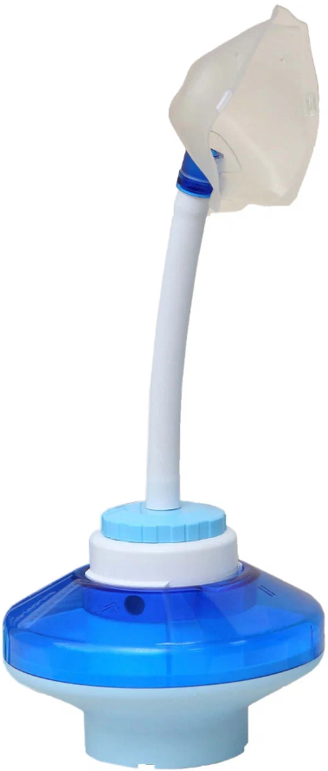
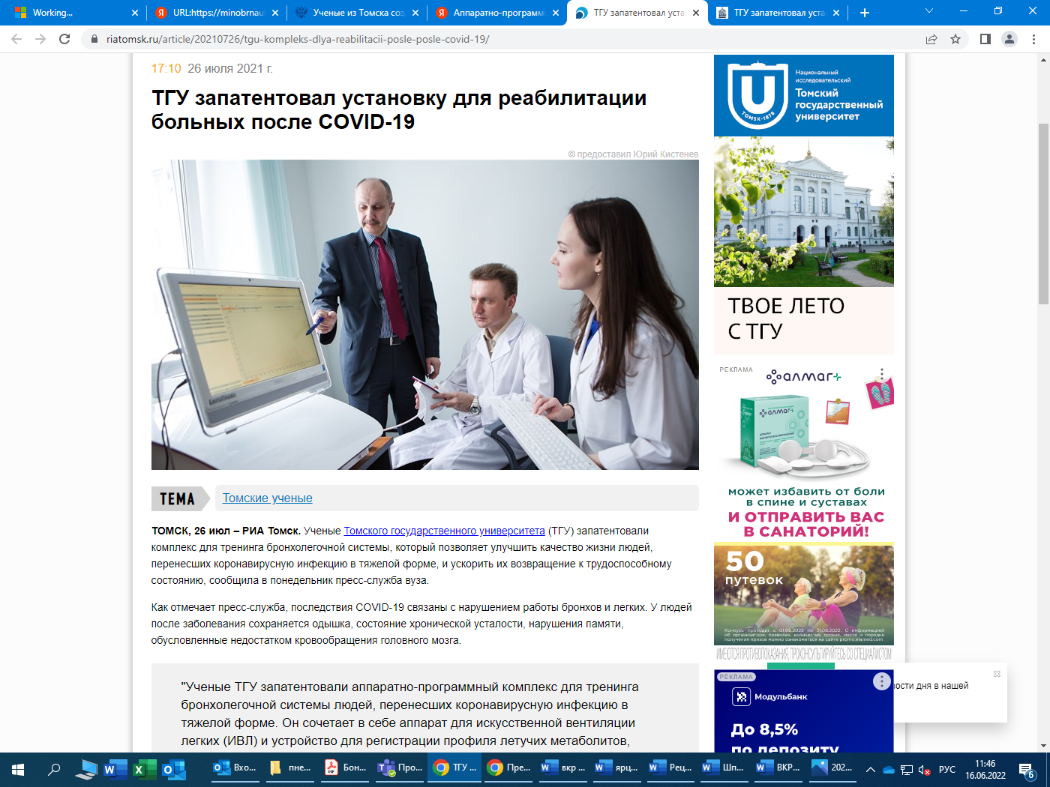
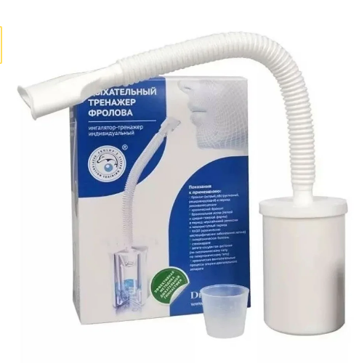
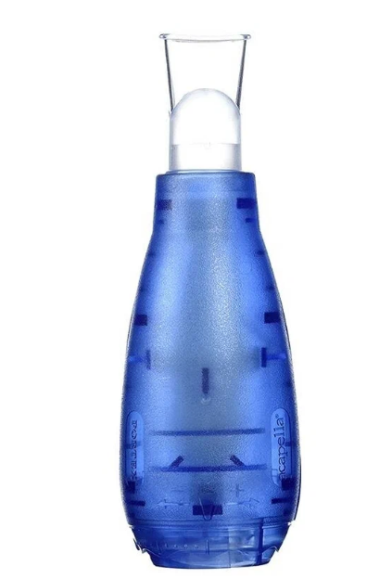
Аналоги решения
Тренажер «Самоздрав»
«+» Позволяет проводить тренировку дыхательной системы. Компактный, легкий. Подходит для домашнего использования.
"- " Тренажер работает только в режиме тренировки, индивидуальную нагрузку подобрать невозможно, отсутствует возможность диагностики. Стоимость от 3000 до 5000 рублей
Установка для реабилитации больных после COVID-19 (ТГУ).
«+»ведет сбор статистических показателей, отвечающих за изменение состояния пациентов с помощью газоанализатора. Позволяет тренировать дыхательную систему.
"-" не работает автономно только с аппаратом ИВЛ (стоимость от 350 тыс.рублей). Может использоваться только в условиях стационара.
«-» работать с установкой и анализировать результаты может только медицинский персонал.
Нагрузочный
спирометр
ACAPELLA DM BLUE
«+»Обеспечивает возможность регулировать частоту вибраций и сопротивление выдоха.
"-" - отсутствует возможность диагностики и оценка эффективности занятия. Не подходит для всех пациентов. предназначен для пациентов, способных поддерживать скорость потока выдоха менее 15л/мин в течении 3 секунд. Стоимость от 3000- 5000 рублей.
Ингалятор-тренажер Фролова
«+»Создаёт сопротивление как в фазе вдоха, так и выдоха, что приводит к тренировке дыхательной системы, улучшается обмен веществ органов дыхания.
"-" Только тренинг дыхания, нет обратной связи с пользователем. Отсутствует режим диагностики. Стоимость от 5000 рублей.
Вывод: нет аналога осуществляющего диагностику и тренинг, подбирать индивидуальную нагрузку, который можно использовать дома и который отвечает требованиям лёгкости, недорогой цены, портативности

Slide 6
Инновационная идея
Благодаря изменению параметров процесса тренировки на основе индивидуальных диагностических данных пациента достигается безопасность методики. Если человек пытается выполнить задачу с запредельными усилиями, то прибор это заметит и остановит процесс
На основе данных диагностики задача со временем усложняется, для достижения нужного лечебного эффекта.
В АПК «Пневмотренажер» внесен элемент геймификации (элементы игровой деятельности) – это создаёт положительную мотивацию и вовлеченность в тренировочный процесс. Тренировка становится интересной не только взрослым, но и детям.

Slide 7
Результаты исследования актуальности разрабатываемого продукта среди людей с патологией легких
Проведено проблемное интервью с женщиной, перенесшей операцию на легких вследствие осложнений вызванных COVID –19.
Выводы по результатам интервью:
Дыхательная гимнастика необходима в рамках реабилитации и была рекомендована врачом.
Использование тренажеров дыхания актуально для реабилитации, однако пациентка не стала покупать прибор, не позволяющий выбрать подходящую её состоянию нагрузку и оценивать результат тренировки. Приборы, представленные на торговых интернет-платформах не вызвали доверия из-за отсутствия объективных данных.
Женщина согласится приобрести и использовать тренажер для тренировки функции дыхания, если он будет, прост, удобен, стоимость не будет превышать 10 тыс.руб.; будет минимально реализована возможность подбора индивидуальной нагрузки.
Notes:
На этом слайде опишите результаты вашего исследования. Визуализация на ваше усмотрение
При необходимости вы можете задействовать несколько слайдов
Главное указать следующее:
как изменилось ваше представление о пользователе, проблеме, решении, его аналогах и заинтересованных сторонах
например, вначале вы думали, что пользователю нужно Х, а после беседы оказалось, что Х не так важен, и ему нужен Y
бывает, что ваше представление осталось прежним, т.к. первоначальные предположения подтвердились
за счёт чего изменились ваши представления: какие гипотезы вы проверяли (что наблюдали, кого опрашивали, какие опыты ставили…)
При проведении исследования вам поможет статья
https://intensive22aw.notion.site/HADI-d6921191928a4d41931761a04f3ce085

Slide 8
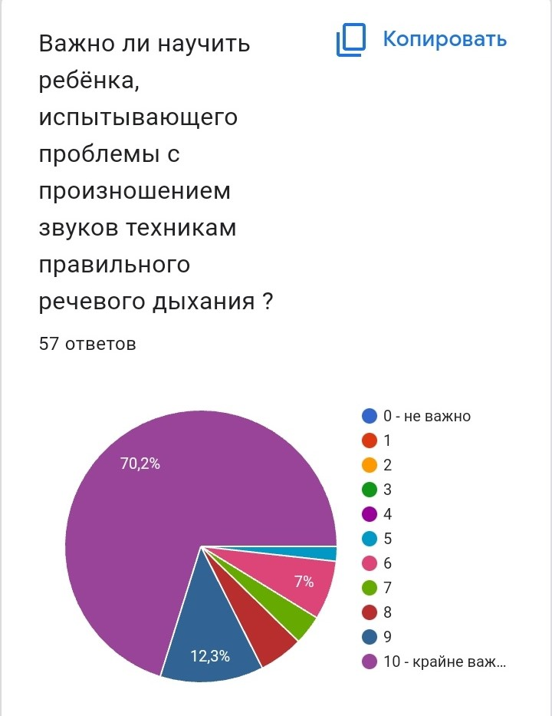
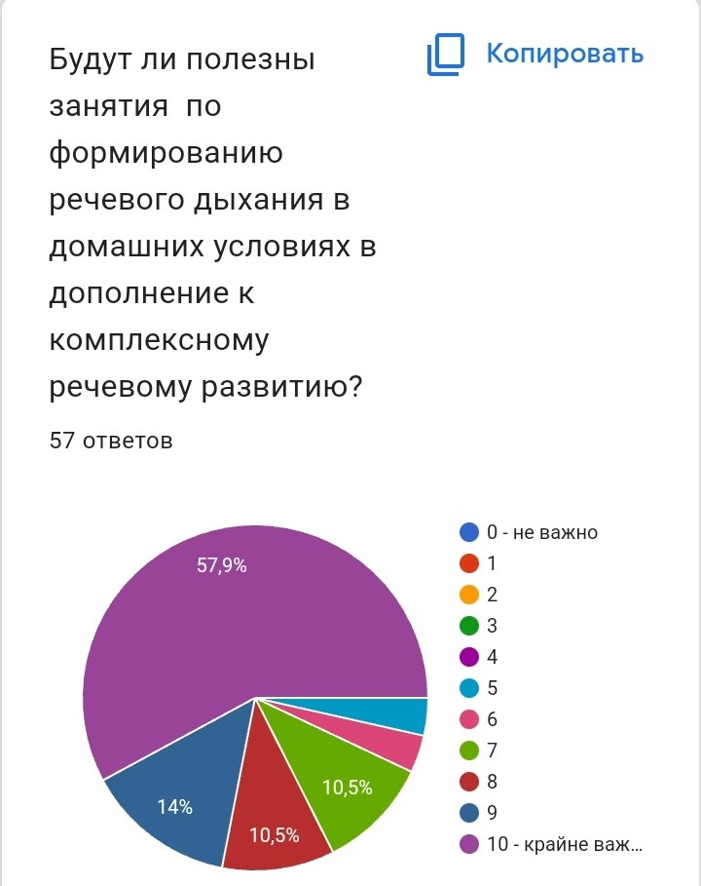
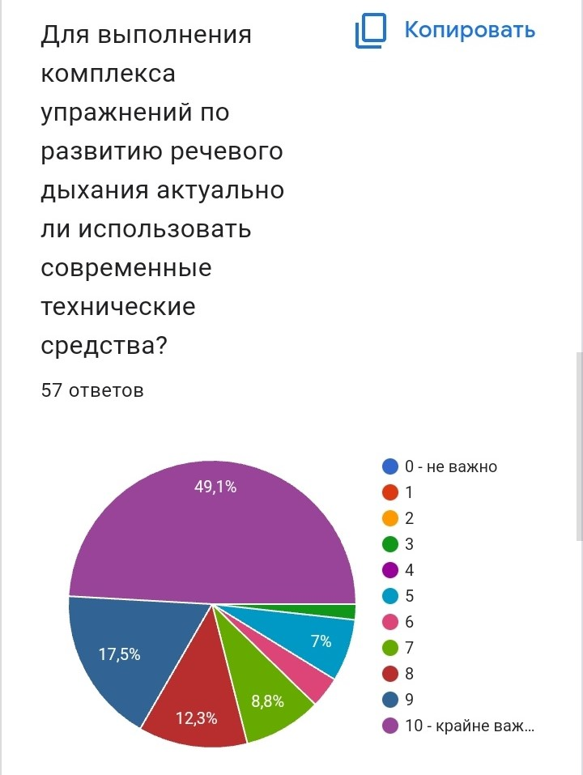
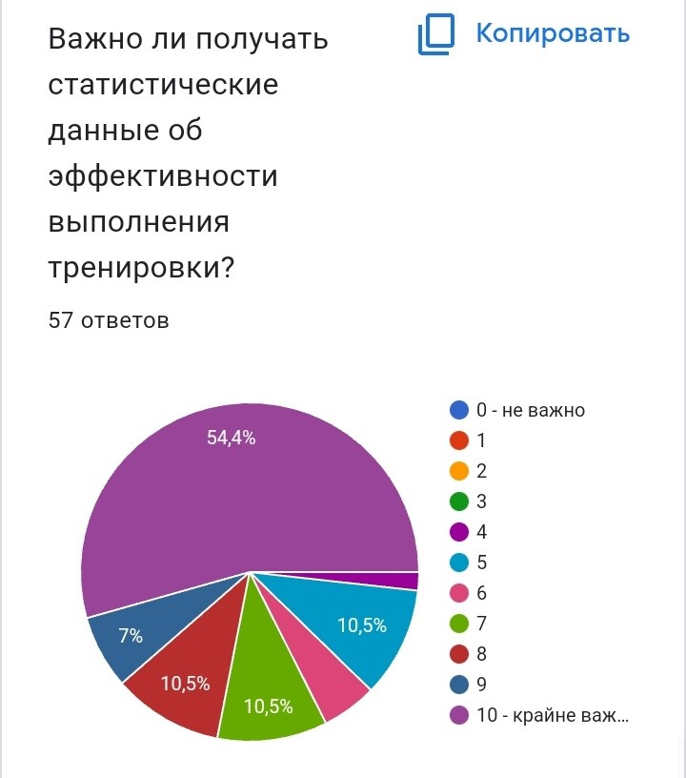
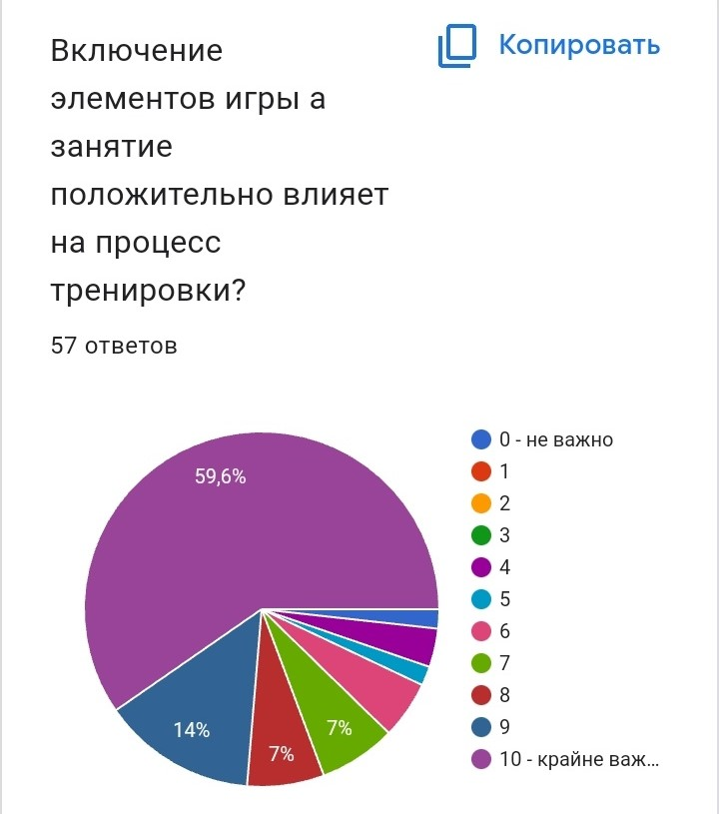
Результаты исследования целевой аудитории - родителей детей с задержкой речевого развития
 |  | Опрос специалистов по коррекционно-развивающей работе и родителей детей с задержкой речевого развития подтверждает актуальность разработки.

Slide 9
Подготовка целевой аудитории
В качестве мероприятий по подготовке целевой аудитории людей перенесших пневмонию
сотрудники кафедры ВиРС:
работали с пресс-центом ЮФУ https://sfedu.ru/press-center/news/66208 ;
Интервью для газеты "Блокнот" Ростова-на-Дону
https://bloknot-rostov.ru/news/spetsialisty-yufu-razrabotali-pnevmotrenazher-dlya-1362118;
сотрудничали с федеральным агенстством новостей https://riafan.ru/23311082-spetsialisti_yufu_razrabotali_pnevmotrenazher_dlya_ustraneniya_posledstvii_covid_19
информация об устройстве размещена на сайте Минобрнауки https://minobrnauki.gov.ru/press-center/news/nauka-i-obrazovanie/36259/;
опубликована статья в журнале "Инженерный вестник Дона" https://cyberleninka.ru/article/n/razrabotka-portativnogo-pnevmotrenazhera-dlya-trenirovki-dyhatelnoy-sistemy-v-borbe-s-posledstviyami-ot-perenesennogo-covid-19

Slide 10
Результаты исследования: обновления в паспорте
В результате исследования целевой аудитории мы пришли к выводу, что разрабатываемый продукт может заинтересовать не только людей с патологией легких, проходящих комплексную реабилитацию, но и здоровых лиц, желающих развивать функции своего дыхания. Родители детей с задержкой речевого развития также подтвердили актуальность разрабатываемого устройства для использования с детьми в домашних условиях. Возможно данный продукт заинтересует спортсменов (планируем в дальнейшем исследовать данный контингент).
Продукт может заинтересовать всех, кому необходима дыхательная гимнастика, поскольку есть возможность расширить функциональные свойства устройства и включить упражнения и методики необходимые каждой целевому сегменту.
Notes:
На этом слайде опишите результаты вашего исследования. Визуализация на ваше усмотрение
При необходимости вы можете задействовать несколько слайдов
Главное указать следующее:
как изменилось ваше представление о пользователе, проблеме, решении, его аналогах и заинтересованных сторонах
например, вначале вы думали, что пользователю нужно Х, а после беседы оказалось, что Х не так важен, и ему нужен Y
бывает, что ваше представление осталось прежним, т.к. первоначальные предположения подтвердились
за счёт чего изменились ваши представления: какие гипотезы вы проверяли (что наблюдали, кого опрашивали, какие опыты ставили…)
При проведении исследования вам поможет статья
https://intensive22aw.notion.site/HADI-d6921191928a4d41931761a04f3ce085

Slide 11
Результаты исследования: экономика проекта
Для выполнения дыхательной гимнастики рекомендованной медиками, пользователь ежедневно тратит время, мотивация его угасает поскольку он не в состоянии выбрать правильную индивидуальную нагрузку и не видит результат своих тренировок. Целесообразно использовать одно устройство, которое будет осуществлять диагностирующую и тренировочную функцию и будет доступно пользователю для применения в домашних условиях.
Планируется выводить продукт на Российский рынок. Продукт будет полезен всем людям, кто перенес пневмонию и борется с её последствиями; спортсменам; детям с нарушением речевого дыхания.
По данным Википедия: в год диагноз пневмония ставится более 17 млн .человек. Более 50% борется с патологическими изменениями. Можно рассчитывать на целевой сегмент примерно 8-9 млн. человек.
По данным Росстата, в 2021 году в стране насчитывалось 11,1 млн дошкольников — к этой категории статистики относят детей от 3 до 8 лет. 25% детей испытывают задержку речевого развития, это приблизительно 260 тыс. детей. У многих детей задержка речевого развития связана с дыхательной функцией.
Целевой сегмент - спортсмены и спортивные организации пока не исследовался.
По результатам двух исследований видно, что можно рассчитывать на достойную долю от объем рынка.
Notes:
На этом слайде можно написать следующее
Актуальность проблемы / целесообразность ее решения
какой дополнительные издержки или ущерб несёт пользователь (тратит дополнительные деньги, время, здоровье)
сколько пользователь уже платит за решения проблемы (это нужно понимать, чтобы потом сравнить со стоимостью вашего решения)
что будет, если проблему не решать? (если ничего серьёзного не произойдет, это признак того, что проблема несущественна)
Объём рынка
на какой рынок собирается выходить ваш проект?
какой объем у этого рынка?
на какую долю рынка и почему, по вашему мнению, претендует ваш проект?
От ёмкости рынка зависит то, сколько денег в будущем сможет заработать ваш проект, эта информация важна потенциальным инвесторам, а также является важной для создания корректной бизнес-модели проекта в будущем.

Slide 12
Результаты исследования: сценарий AS IS
Сценарий 1
Акторы: пациент, врач.
Предусловия: человек перенес пневмонию, лечился в стационаре, его выписали домой, назначили дыхательную гимнастику. Есть жалобы на одышку и нехватку воздуха при физических нагрузках и речевых нагрузках.
Ожидаемый результат: дыхательная функция восстановится.
Шаги:
1) Человек выполняет дыхательные упражнения без использования технических средств.
Проблема 1. Человек не рассчитал нагрузку и во время упражнения ему стало плохо. Варианты: а) забросил занятия; б) выполнял тренировку несмотря на недомогание – спровоцировал приступ удушья.
Проблема 2.Человек не видит эффективность тренировки. Не понимает есть ли смысл ее вообще делать. Варианты: 1) продолжает благодаря волевым усилиям делать дыхательную гимнастику; 2) забросил занятия.
2) Человек выполняет упражнения используя технические средства (ингалятор, тренажер Фролова) без обратной связи. Проблема 1. Человек не рассчитал нагрузку и во время упражнения ему стало плохо. Варианты: а) забросил занятия; б) выполнял тренировку несмотря на недомогание – спровоцировал приступ удушья. Проблема 2.Человек не видит эффективность тренировки. Не понимает есть ли смысл ее вообще делать. Варианты: 1) продолжает благодаря волевым усилиям делать дыхательную гимнастику; 2) забросил занятия.
3) Человек выполняет дыхательную гимнастику в условиях поликлиники под наблюдением медицинского персонала.
Проблема: нехватка свободного времени Вариант: а) отказ от процедур. Б) посещение процедур, но потеря ценного времени.
Проблема: неспособность поликлиник принять большое количество пациентов. Варианты: а) обратиться в частные центры реабилитации и потратить деньги. Б) дожидаться своей очереди. В) отказаться от дыхательной гимнастики.
Notes:
На этом слайде сделайте разбор проблемной ситуации, в которой оказывается пользователь сейчас, без вашего решения
Для корректного заполнения слайда вам пригодится статья
https://intensive22aw.notion.site/dc09fe016cf9457797acf3be04d8b264

Slide 13
Переход к разработке: TO BE
Благодаря использованию инновационной разработки человек с патологией легких сможет заниматься дыхательной гимнастикой дома, и сам увидит эффективность тренировки. Индивидуальный расчет нагрузки скорректирует набор упражнений и длительность и интенсивность их выполнения. Дыхательная гимнастика станет безопасной и интересной для пользователя.
Notes:
На этом слайде опишите сценарий, который проходит пользователь, воспользовавшийся вашим решением
Для корректного заполнения слайда вам пригодится статья
https://intensive22aw.notion.site/dc09fe016cf9457797acf3be04d8b264
(это та же самая статья, на которую была ссылка под предыдущим слайдом)

Slide 14
Результаты исследования: сценарий AS IS
Сценарий 2
Акторы: дети с нарушением речевого дыхания, родители
Предусловия: дошкольнику рекомендуют заниматься дыхательной гимнастикой дома для развития речевой функции.
Ожидаемый результат: ребенок научился дышать правильно, речевая функция развита.
Шаги:
Водить ребенка ежедневно в развивающий центр. Проблема 1: потеря денег и времени.
Заниматься с ребенком без использования современных технологий (упражнения с шариком, трубочкой). Проблема 2 : невозможно рассчитать нагрузку. Проблема 2.1 Сложно оценить правильно ли ребенок дышит. Варианты : работать неэффективно и с риском для здоровья или бросить занятия. Проблема 3: быстрая потеря интереса к тренировке. Вариант: ребенок откажется или будет работать по принуждению.

Slide 15
Переход к разработке: TO BE
Родители детей, которым рекомендуется дыхательная гимнастика могут использовать АПК «Пневмотренажер» в домашних условиях, сократив потерю своего времени и расходы на развивающий центр. Ребенок будет вовлечен в процесс тренировки, благодаря включению элементов игры в тренировочный процесс. После тренировки родитель будет иметь возможность отследить результаты тренировки. Работать АПК «пневмотренажер» легко и безопасно. Система сама остановит процесс тренировки и не допустит лишней нагрузки.
Notes:
На этом слайде опишите сценарий, который проходит пользователь, воспользовавшийся вашим решением
Для корректного заполнения слайда вам пригодится статья
https://intensive22aw.notion.site/dc09fe016cf9457797acf3be04d8b264
(это та же самая статья, на которую была ссылка под предыдущим слайдом)

Slide 16
План работы на хакатон
1)Презентация проекта
2) Беседа с экспертом
3) Анализ замечаний эксперта и исправление замечаний
4) Работа в экономическом треке
5) Посещение мастер классов
Notes:
Хакатон подразумевает интенсивную работу над проектом в течение ограниченного времени. Мы рекомендуем потратить эти два дня на то, чтобы ваша команда собралась вместе и поработала (то есть, данное поддерживающее мероприятие — это не только обратная связь от эксперта и посещение интересующих вас мастер-классов).
В идеале вы подошли к хакатону с подтверждённой проблемой/задачей и проведённым исследованием → вам должны быть понятны дальнейшие шаги. Таким образом, на этом слайде вы можете написать чем планируете заняться.
Если же дальнейшие шаги вам непонятны, напишите свои вопросы (этот слайд можно объединить со следующим — «Вопросы экспертам»)

Slide 17
План разработки будущего решения
Планируется исследовать сегмент целевой аудитории – спортсмены. Насколько актуален для них наш продукт.
Поиск и внедрение новых методик для всех 3 выбранных целевых сегментов.
Рассчитать экономические показатели. Эффективным ли будет производство и продажа продукта. На какую прибыль можно рассчитывать и какие сроки окупаемости.
Доработать внешний вид прибора.
Провести испытания устройства.
Notes:
ЭТОТ СЛАЙД ЗАПОЛНЯЕТСЯ СОВМЕСТНО С ЭКСПЕРТАМИ ВО ВРЕМЯ КОНСУЛЬТАЦИИ
ПОКА ОСТАВЬТЕ ЕГО ПУСТЫМ
Дальше у вас этап разработки. Если у вас уже есть понимание, какие шаги вам нужно совершить в работе над проектом по результатам исследования, напишите об этом на этом слайде. Во время консультаций эксперты помогут вам уточнить задачи.

Slide 18
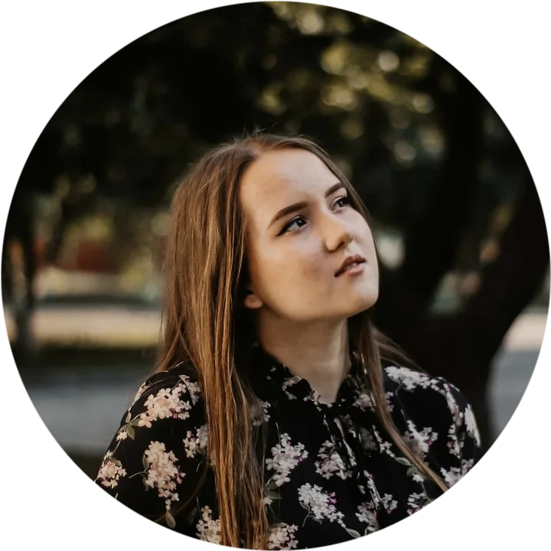
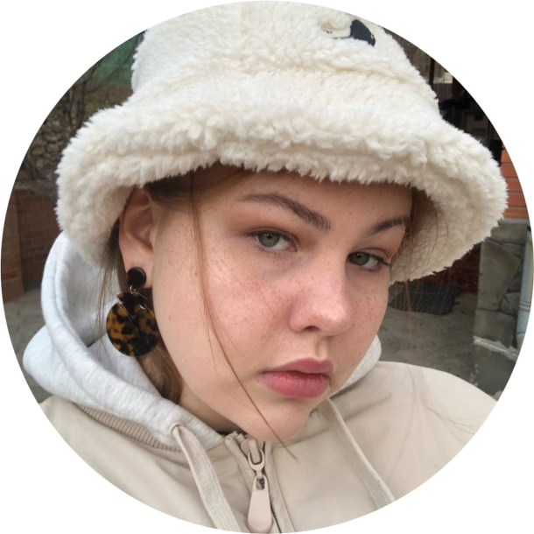
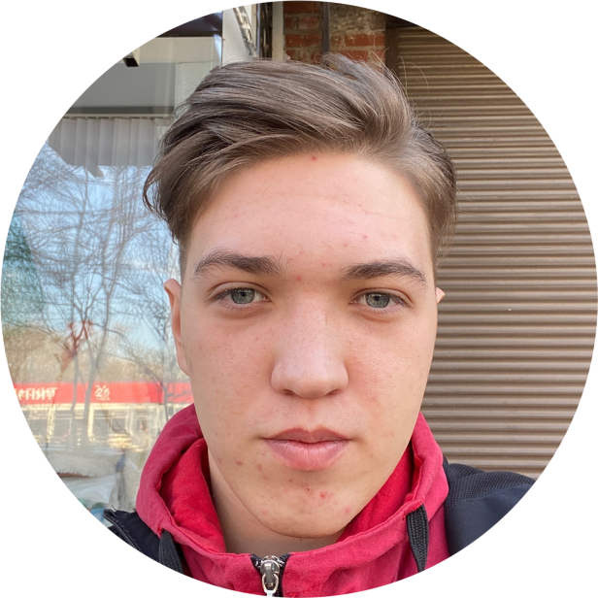
Команда
Емелина Елизавета Александровна. Капитан комнады
Студент Южного Федерального Университета (ЮФУ), планирование проекта, распределение задач, проведение испытаний, участие в разработке
Овсянникова Жанна Андреевна., менеджер
Студент Южного Федерального Университета (ЮФУ), подготовка проектной документации, участие в разработке
Самоделкин Егор Валерьевич, программист-разработчик
Студент Южного Федерального Университета (ЮФУ), составление программного обеспечения для передачи данных с микроконтроллера на смартфон, участие в разработке.

Slide 19
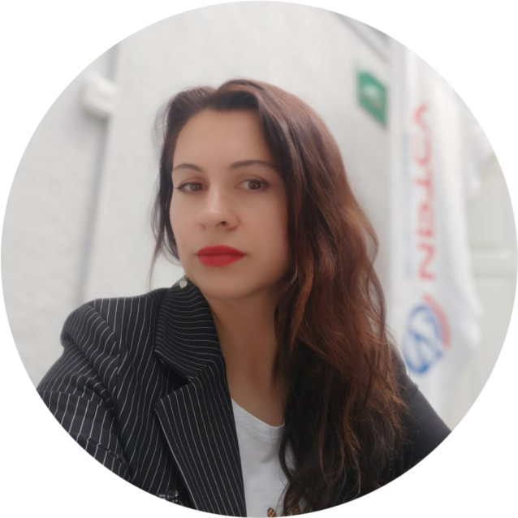
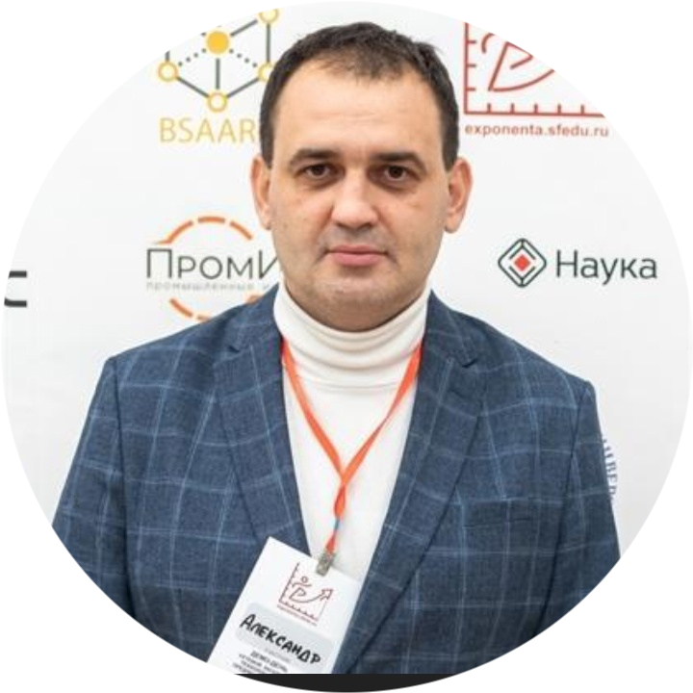
Команда
Шпаковская Оксана Юрьевна. Наставник комнады
Заведующий лабораторией кафедры «Кафедра встраиваемых и радиоприемных систем» Южного Федерального Университета (ЮФУ)
Номерчук Александр Яковлевич. Наставник комнады
Старший преподаватель «Кафедра систем автоматического управления » Южного Федерального Университета (ЮФУ)

Slide 20
Вопросы к экспертам
Как довести продукт до такого вида, чтобы можно было участвовать в конкурсах на грант?
Как найти партнеров, которые взялись бы за производство данного устройства?

Slide 21
Заинтересованные стороны / стейкхолдеры
Люди с патологией легких.
Дети с нарушением речевого дыхания.
Спортсмены.
Организации:
Реабилитационные центры, санатории.
Центры детского развития;
Спортивные организации.

Slide 22
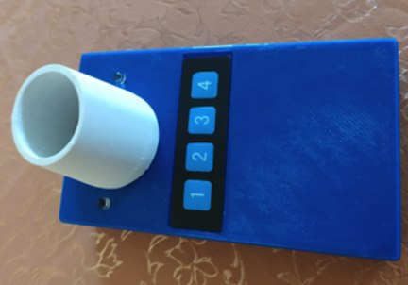
Дальнейшие шаги по работе над проектом
Опытный образец прибора создан.
Планируется создать наглядное представление данных диагностики дыхания в виде спирограммы.
Планируется разработать интерфейс АПК.
Добавить новые методики для тренировки внешнего дыхания, с использованием геймификации.
Разработать инструкции для пользователей.
Провести испытания
Расширить функции АПК ,чтобы он был полезен для спортсменов и для детей с нарушением функции речевого дыхания.

Slide 23
Итоги работы на хакатоне
 | Сводка за месяц
 | Посчитали все расходы? Теперь смотрим, какую выручку и какую прибыль вы получите в месяц в зависимости от объема пр-ва. Чтобы посчитать их, введите в ячейке ниже цену за единицу вашей продукции:
 | Цена на единицу продукции: |  | 8000 |  | Устанавливайте сами
 |  |  | При объеме пр-ва/продаж в месяц:
 |  |  | 1 шт. |  | 100 шт. |  | 1000 шт.
 | Итого издержки в месяц: |  | 377040 |  | 753100 |  | 3226850
 | Издержки в расчете на единицу продукции: |  | 377040 |  | 7531 |  | 3226,85
 | Итого выручка в месяц: |  | 8000 |  | 800000 |  | 8000000
 | Налоги (считаем 6% по УСН): |  | 480 |  | 48000 |  | 480000
 | Прибыль в месяц: |  | -369520 |  | -1100 |  | 4293150
 | Маржинальность: |  | -4619,00% |  | -0,14% |  | 53,66%
В качестве рынка сбыта рассматривается B2C рынок РФ.
TAM: 10400 млн.рублей
SAM:1 279200 тыс. рублей
SOM: 767520 тыс.рублей
Ценовой сегмент до 8000 рублей.
При продаже 1000 экземпляров в месяц прибыль составит 4 293150 рублей

